Slide 1
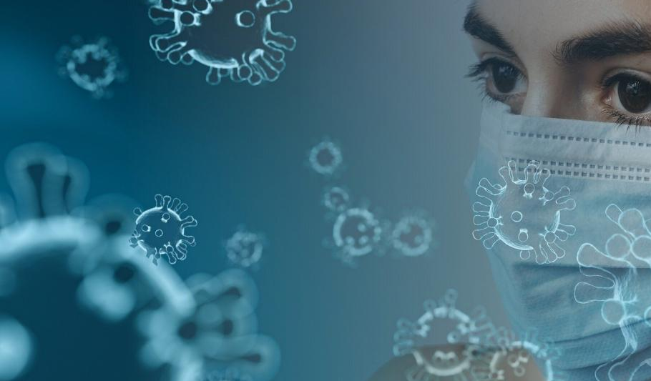
Koronavirus-kako sačuvati fizičko i mentalno zdravlje u borbi protiv virusa
Jasminka Grbavac Klindžić, psihologinja
Marija Lončarić, edukator-rehabilitator
Tanja Martinić, pedagoginja
OŠ Supetar, svibanj 2020.

Slide 2
Što je koronavirus?
Preuzeto: Republika Hrvatska, Ministarstvo zdravstva

Slide 3
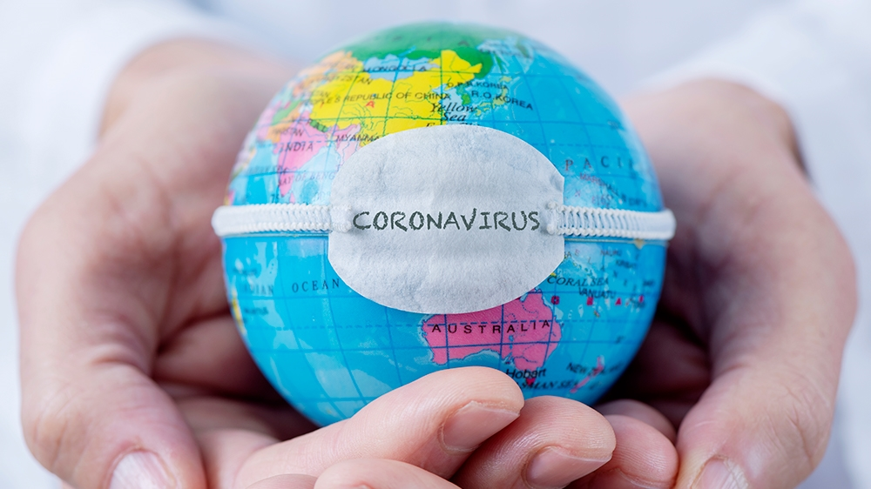
Koronavirus –COVID 19 virusna je bolest
Prvi put pojavio se u Kini krajem 2019.
Virus se brzo proširio po svijetu stoga govorimo o pandemiji korona virusa
Simptomi se razvijaju 2-14 dana nakon zaraze

Slide 4
Promjena svakodnevnice….
Virus je uzrokovao potpunu promjenu naših životnih navika
Zabranjena su okupljanja, zatvorene su škole, ograničen je rad trgovina…
Sigurno imaš brojne dileme kako se ponašati, kako se nositi u ovakvoj situaciji i ponašati prema drugima…?

Slide 5
Nacionalni i lokalni stožeri
Stožeri se sastoje od stručnjaka koji brinu o zdravlju i sigurnosti građana
Cilj njihovog djelovanja je sprječavanje i umanjivanje širenje virusa
Bitno je slušati upute Stožera i da ostanemo odgovorni u ovoj situaciji

Slide 6
Kako se sada ponašati?
Izbjegavaj druženja s većim grupama ljudi
Poštuj razmak i udaljenost
Brini se o higijeni
Budi fizički aktivan
Informiraj se o aktualnom stanju iz pouzdanih izvora-prati službene stranice

Slide 7
Preuzeto: Republika Hrvatska, Ministarstvo zdravstva

Slide 8
Kako se osjećaš?
Osjećaš li strah, strepnju za budućnost, zabrinut si za svoje bližnje...?
Razgovaraj o svojim osjećajima s obitelji i prijateljima.
Pokušaj razumijeti osjećaje drugih ljudi. Svatko drukčije doživljava i nosi se s ovom situacijom.
Iskoristi ovo vrijeme za nešto novo-pronađi vlastiti hobi za slobodno vrijeme.

Slide 9
Stigmatizacija oboljelih od virusa
Svjedoci smo svakodnevnog „upiranja prstom“ u pojedince ili skupine zbog njihove različitosti bilo u tjelesnom, mentalnom i vjerskom smislu,ali i zbog drugačijih stavova i životne orijentacije i stila (preuzeto sa https://www.nzjz-split.hr/index.php/2-uncategorised/399-empatija-cjepivo)

Slide 10
Stigmatizacija oboljelih od virusa
U jeku pandemije izazvane korona virusom imamo pojavu stigmatizacije pojedinaca ili skupina u smislu nametanja obilježja i krivnje pozitivnima i/ili oboljelima na virus.
Pojava ljutnje prema bolesnim osobama ne razmišljajući o njihovim potrebama i osjećajima.

Slide 11
Zapamti!
Nitko nije kriv za ovo što se događa i nitko ne zaslužuje biti bolestan!
Nemoj osuđivati druge ljude!
Razmišljaj o osjećajima drugih! Ukoliko odbacujemo osobe koje su sada oboljele, zaboravili smo da i oni imaju svoje strahove i strepnje. Naše ponašanje može im pojačati osjećaj krivnje i usamljenosti.
Budi empatičan! Pomozi oboljelima lijepom riječi ili gestom! Pokaži da si uz svoga prijatelja, susjeda, sugrađanina… i da razumiješ njegove potrebe i osjećaje.

Slide 12
Literatura:
Hrvatska psihološka komora(2020). Korona virus i mentalno zdravlje
Gavranović, I. (2020). Korona virus-i što sad?.Prezentacija za učenike predmetne nastave
Zagrebačko psihološko društvo (2020). Stigmatizacija
Nastavni zavod za javno zdravstvo Splitsko-dalmatinske županije (2020).Empatija-”cjepivo” za stigmatizaciju!

